Slide 1
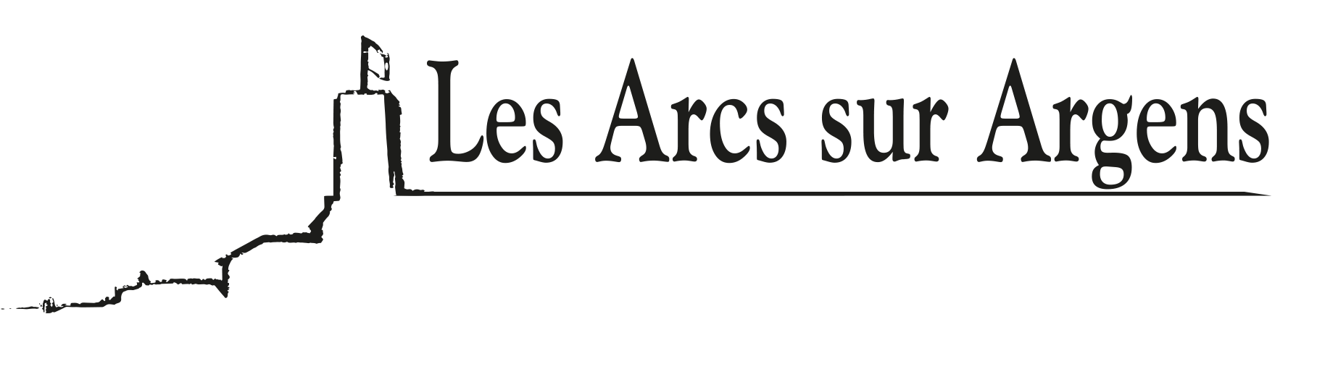

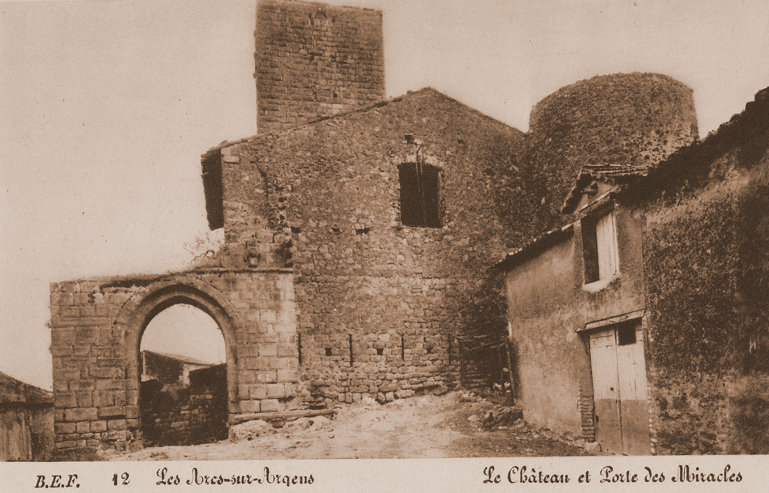

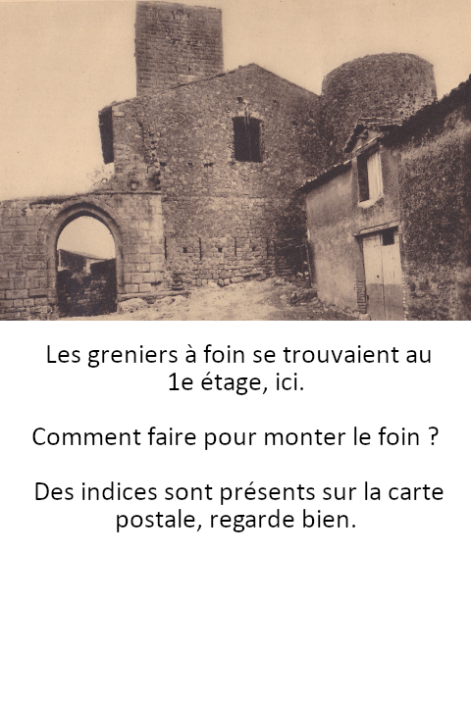



Cité médiévale
Bienvenue sur la plaque
de l ’évolution du quartier
En résumé
Nous sommes au cœur de l’enceinte fortifiée du XIIe siècle, fermée par la Porte du Réal, ici à droite. …
Pour en savoir plus …
Regarder la vidéo
L’évolution du quartier du Parage
Pour les plus joueurs d’entre vous
Cliquez sur l’image pour avoir la réponse
Ville de Les Arcs sur Argens
Bastide Sainte
Cécile
Retrouvez toutes nos actualités
sur le site de la mairie des Arcs
ici

